Slide 1
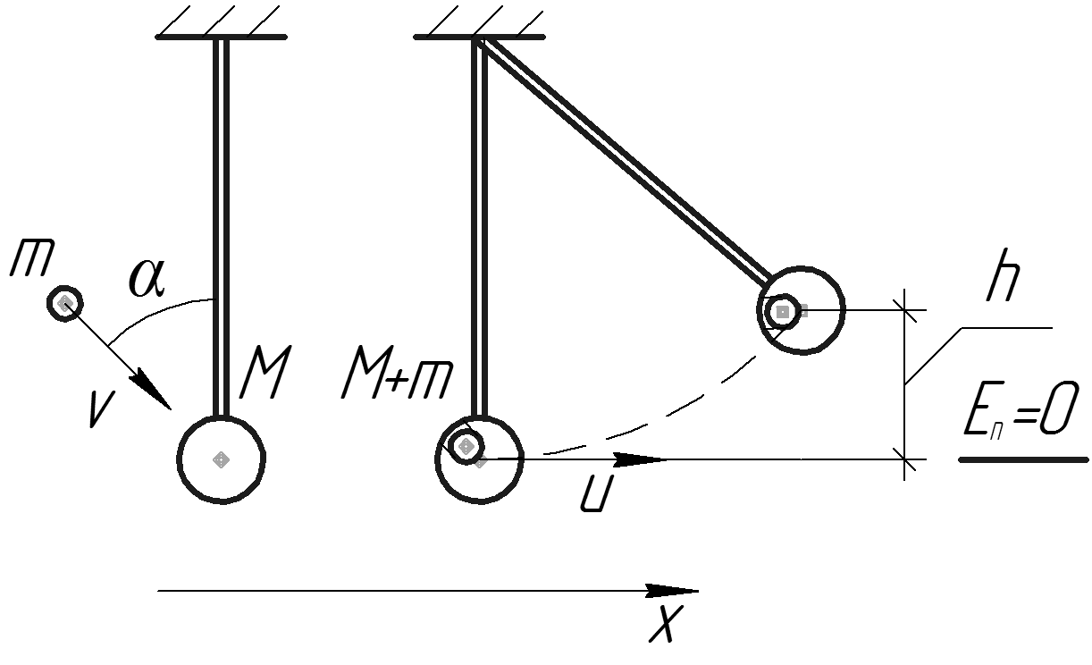
Столкновение летящей пули с весящем на нитке шар
Выполнил:
Ким Максим Эдуардович
МБОУ СОШ "Школа будущего"
Научный руководитель:
Байгашов Алексей Сергеевич
БФУ им. И. Канта

Slide 2
Аннотация
Данная работа посвящена моделированию и визуализации столкновения пули c шаром висящем на нити. Приводятся результаты моделирования столкновений одного физического тела с другим и разлета их компонентов. Построена модель столкновения пули, дающий импульс висящему шару находящемуся в покое.

Slide 3
Введение
Иследование и моделирование взаимодействий физических тел является одной из самых постоянных решаемых задач во многих исследованиях . Данная работа исследует взаимодействие физических тел, которые соприкасаются друг с другом .
В работе рассматривается физическое явление, в котором пуля летит горизонтально, со скоростью, и врезается в шар, который находится в состояние покоя и весит на нитке. Одно из моделируемых тел имеет начальную скорость , а второе находится в покое. После, они соударяется , и каждое тело приобретает свою скорость .

Slide 4
Актуальность
Данная задача является актуальной, потому что для ее решения будут использоваться передовые методы численного моделирования и графического построения , базирующий на Matplotlib библиотеке языка программирования Python 3. Использование открытых библиотек позволит наиболее детально смоделировать столкновение пули с весящей на нити шар.

